Slide 1
Управление well-being активностью работников
«Корпоративный спорт: зачем он нужен?»
Семинар СБК 23.10.20

Slide 2
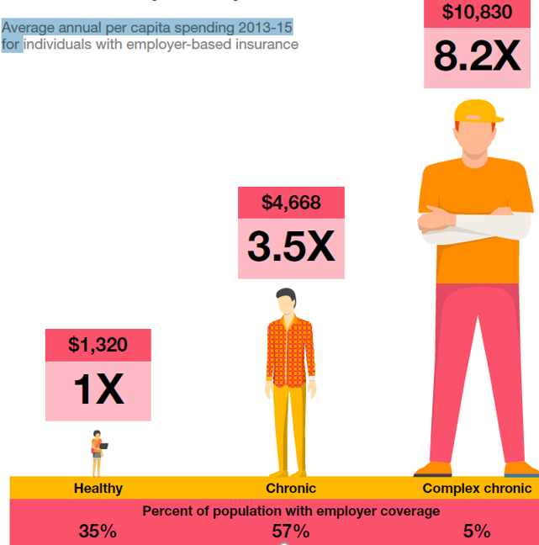
«Цена» здоровья сотрудника для компании
+60%
Сравнение средних ежегодных затрат на сотрудника с хроническими заболеваниям и без, с учетом медицинской страховки в США (2013-1015)
$ 880 млрд в год
$ 530 млрд в год
дополнительные затраты связанные с заболеваниями работников (сверх затрат на страхование)
затраты работодателей на мед.страхование работников и их иждивенцев
Здоровый Хроническое Несколько
заболевание хрон.заболеваний
Число сотрудников от численности
*по данным Integrated Benefits Institute (некоммерческая организация, в которую входит более 1320 компаний с более чем 22 миллионами работников в США). 2018 год
**PWC

Slide 3
Информация к размышлению
Портрет «среднестатистического» сотрудника
Портрет сотрудника ведущего ЗОЖ
37,5 лет средний «паспортный» возраст
45 лет
средний «биологический» (метоболический) возраст
38,6 лет средний «паспортный» возраст
34,2 лет
средний «биологический»
(метоболический) возраст
+7,5
-4,4
*исследование МОКСП 2020 (Банк, локация –Москва)

Slide 4
Факторы, влияющие на здоровье человека*
Зона влияния работодателя
*по данным Всемирной организации здравоохранения

Slide 5
Насколько популярны мероприятия?
60%
Сотрудников знают о том, что организация реализует инициативы в области well-being
40%
Из тех кто знает об инициативах и принимают в них участие
24%
ТОЛЬКО
от общего числа работников принимают участие в программах
*Gallup 2014

Slide 6
Сколько нужно времени для формирования привычки к ЗОЖ?
21 день?
66 днeй?
90 днeй?
*Максвелл Мальц (пластическим хирургом в 1950-х годах)
**Филлиппа Лалли ( Лондонский Университет)

Slide 7
Самое сложное это не разработать программу, а удержать к ней интерес со стороны сотрудников
80%
человек, в течение 5 месяцев после приобретения абонемента в спорт зал перестают туда ходить (США)
10%
посетителей ходят в спортзал регулярно (100 и более дней в год)

Slide 8
Новые реалии и вызовы
Структура персонала и расположение рабочего места
Снижение уровня вовлеченности сотрудников
Офис/Производство, работа из дома, работа из любой точки мира, где есть интернет.
Ухудшение коммуникаций, потеря ощущения команды, снижения чувства сопричастности к организации/коллективу
Новые «раздражители» влияющие на производительность труда удаленного персонала (презентеизм)
Изменение потребностей сотрудников
Члены семьи, животные, бытовые вопросы и тд.
Востребованность льгот и их уровень утилизации меняется.
Рост затрат на мед.услуги сотрудников
Рост числа сотрудников на аутсорсинге
Медицинская инфляция, отложенный спрос, страхи и стресс
Привлечение фрилансеров, переход к проектным моделям управления, рост «gig» экономики

Slide 9
Как решить задачу по построению эффективной системы?
1
2
3
Целостный подход
Мотивационная программа
Амбассадоры из числа сотрудников

Slide 10
Как решить задачу по построению эффективной системы?
1
2
3
Единое платформенное решение

Slide 11
Целостный подход
Well-being 3.0
1
Well-being 1.0 + финансовое и эмоциональное благополучие
Well-being 2.0
Целостный подход*
Физическое здоровье
Well-being 1.0
Программа должна охватывать все критичные для работника сферы, выявленные в ходе аудита
*переход от разовых моно программ к комплексному походу в вопросах благополучия. Подход включает заботу о здоровье, финансах, социальных связях и эмоциях.. Willis Towers Watson

Slide 12
2
Мотивационная
программа
Нематериальные призы
Материальные призы

Slide 13
Амбассадоры из числа сотрудников
3
Мотивация коллег к ЗОЖ
Поддержка корпоративной культуры здоровья и благополучия в компании
Социально активные сотрудники, лидеры общественного мнения, которые сами являются приверженцами ЗОЖ
Обучение и консультирование других сотрудников по ЗОЖ
Проведение мероприятий в рамках программ ЗОЖ

Slide 14
Почему будущее за платформами и приложениями
Возможность работы с удаленными командами
Охват
Стоимость в расчете на человека
Персонализация и группирование
Коммуникации

Slide 15
Основные принципы построение программы управления well-being активностями
Удобство (программа должна быть интуитивно понятна и удобна в использование, как сотрудниками так и администраторами)
Гибкость и Адаптивность (программы WB постоянно видоизменяются, платформа должна быть адаптивной к изменяем)
«Единое окно» (программа должна объединять все активности компании в области WB)
Доступность (большинство сотрудников должно иметь возможность ей воспользоваться)
Востребованность (сотрудник должен регулярно ей пользоваться)

Slide 16
Обязательные элементы полноценной программы управления
Онлайн-скрининг (опросы)
Мотивационная составляющая
Календарь событий
Анализ и сбор данных
Коммуникации и новости
Библиотека знаний
Соответствие требованиям 152-ФЗ
Персонализация для сотрудника
Легкость в использование
Онлайн активности

Slide 17
Основные ошибки при создании или приобретение системы
«Одноразовость»
(отдельные челлендж или опросы)
Необходимость использовать несколько инструментов для работы (платформа, мессенджер, почта, сайт)
Отсутствие «поддерживающего» интерес контента на платформе
Отсутствие возможности «конструктора»
(добавления и удаление
доп. опций)
Отсутствие возможности сбора данных в режиме офлайн

Slide 18
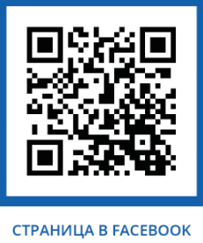
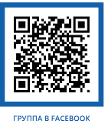
Станислав Нагерняк
8 (925) 127-35-00
info@perkbenefits.ru

